Slide 1
Серебряные волонтеры Жуковского КЦСОН
2021-2022 годы

Slide 2
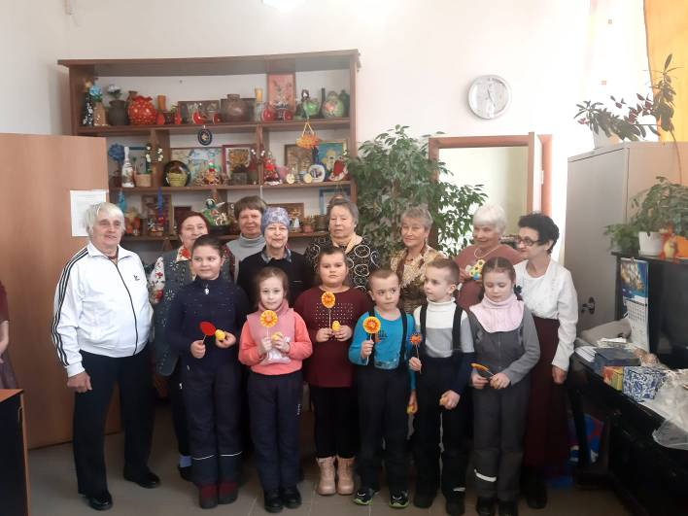
Наша команда

Slide 3
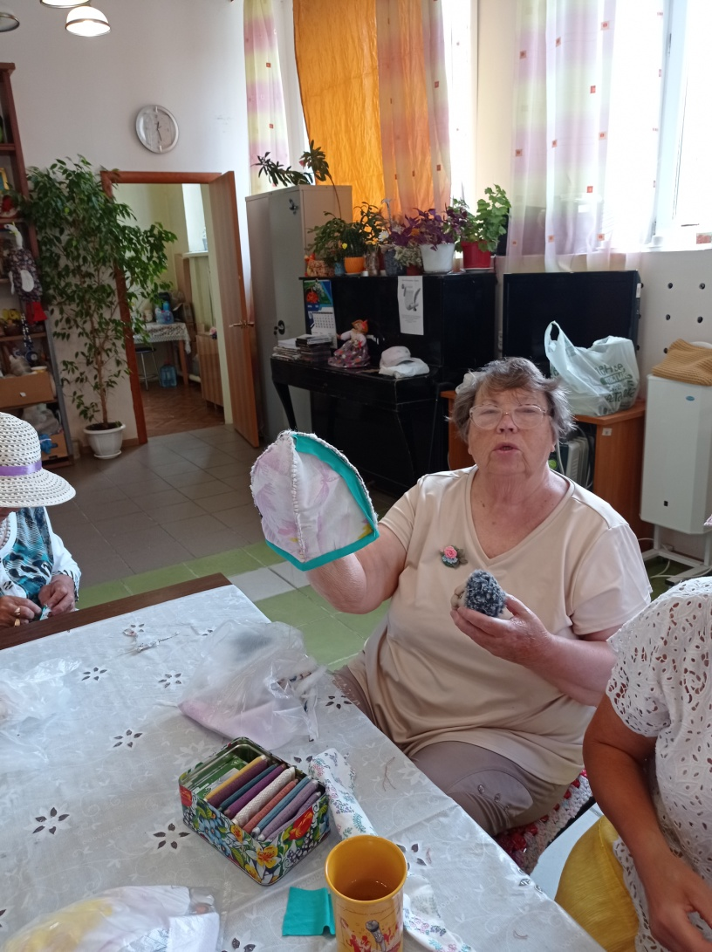
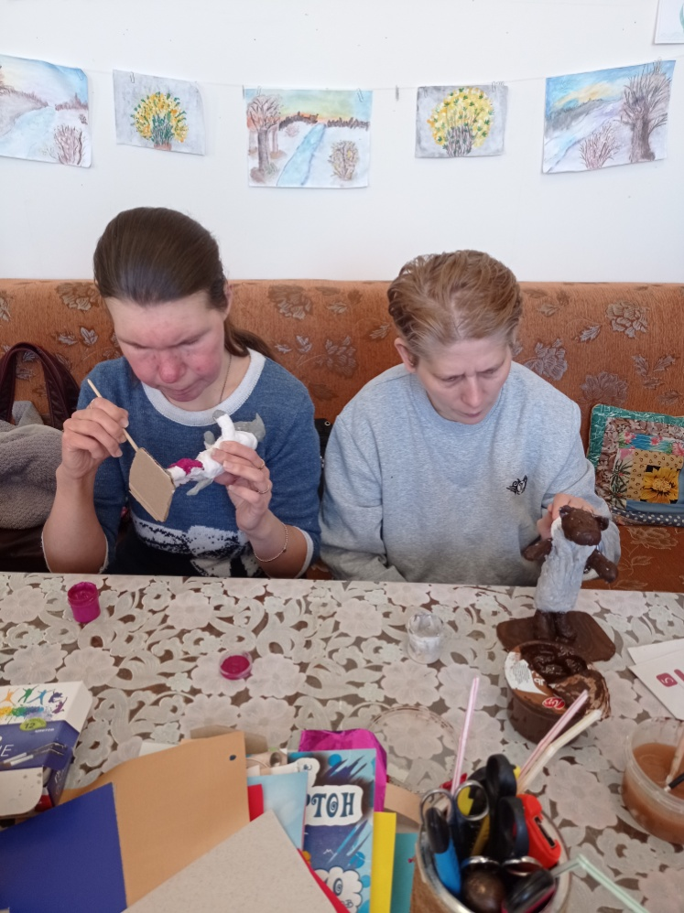
Разные виды рукоделия требуют усилий

Slide 4
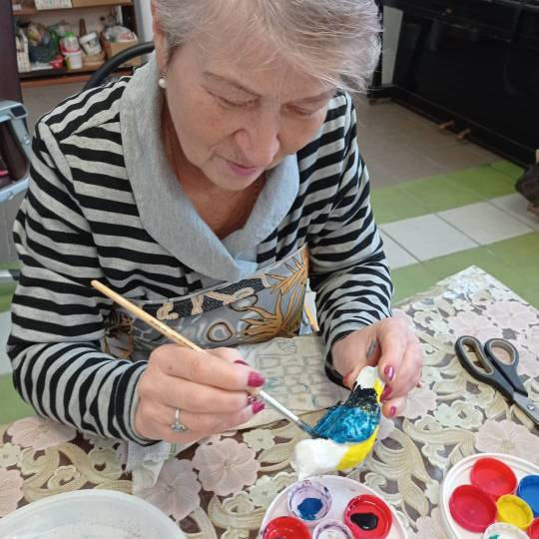
Лепим. Рисуем. Шьем. Клеим.

Slide 5
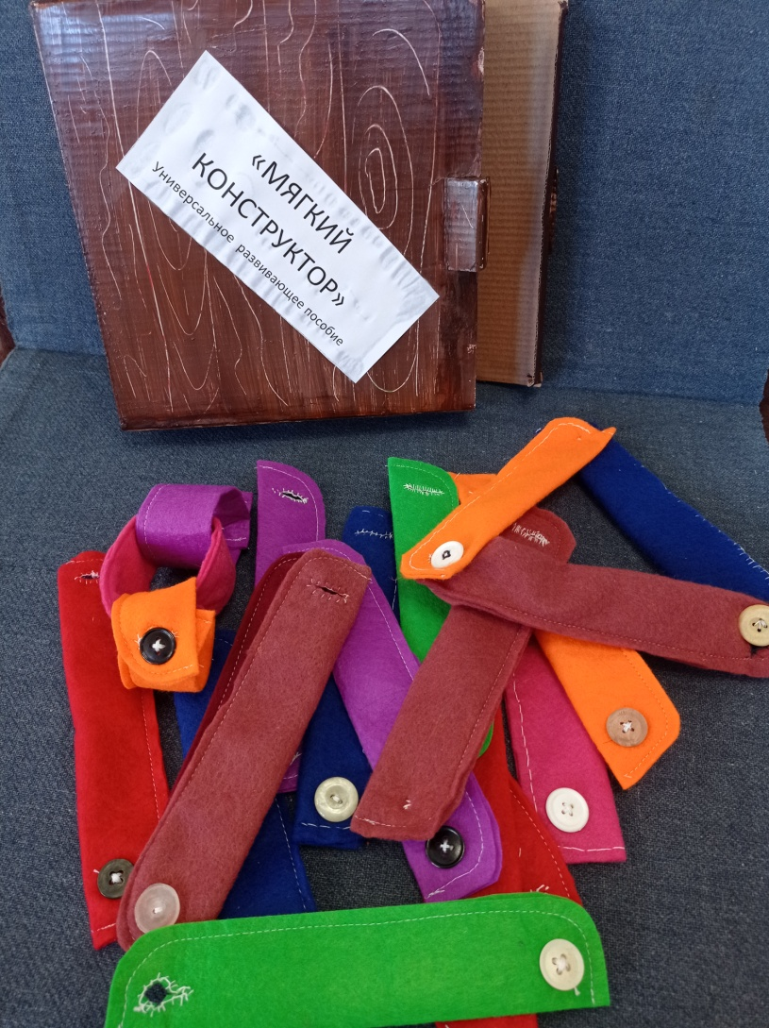
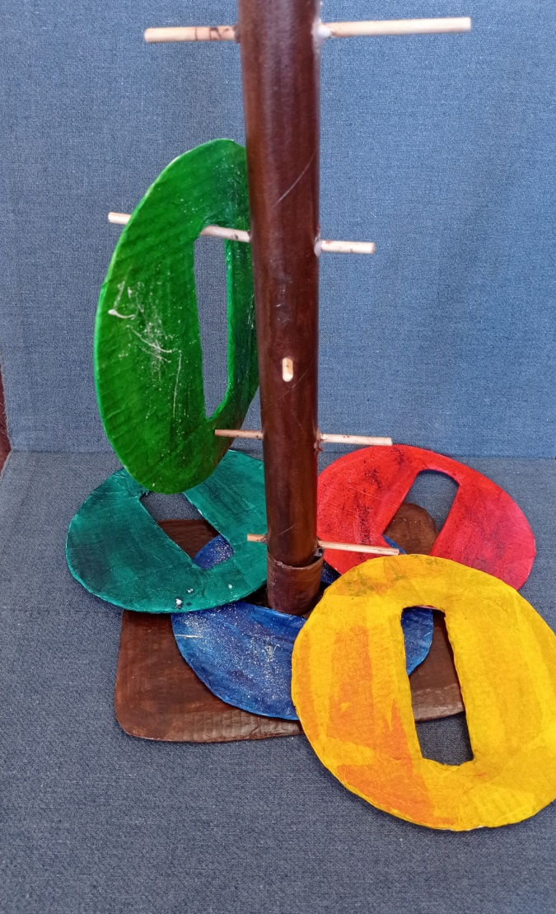
Получаются развивающие игры

Slide 6
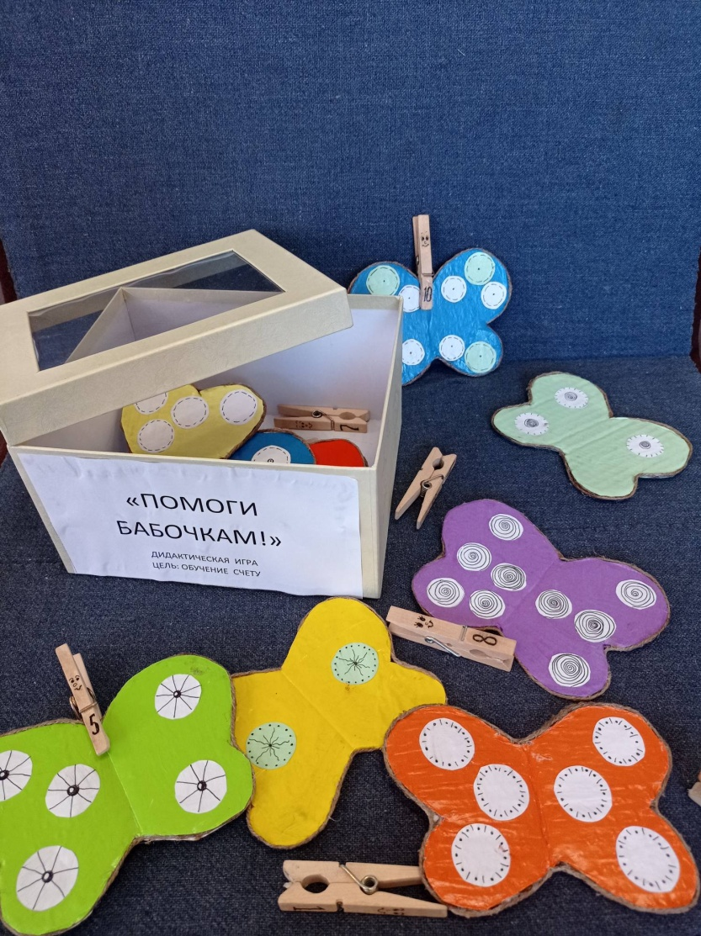
Игры помогают учиться счету, форме, цвету

Slide 7
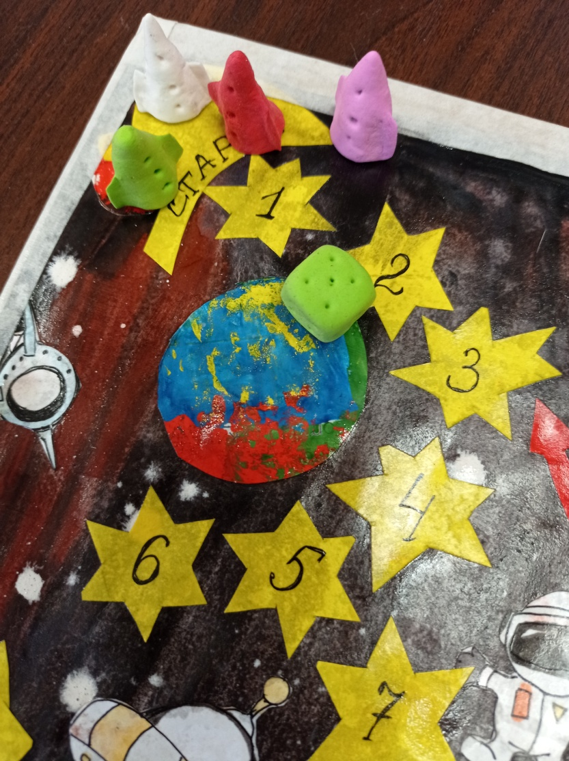
Развивают мышление

Slide 8
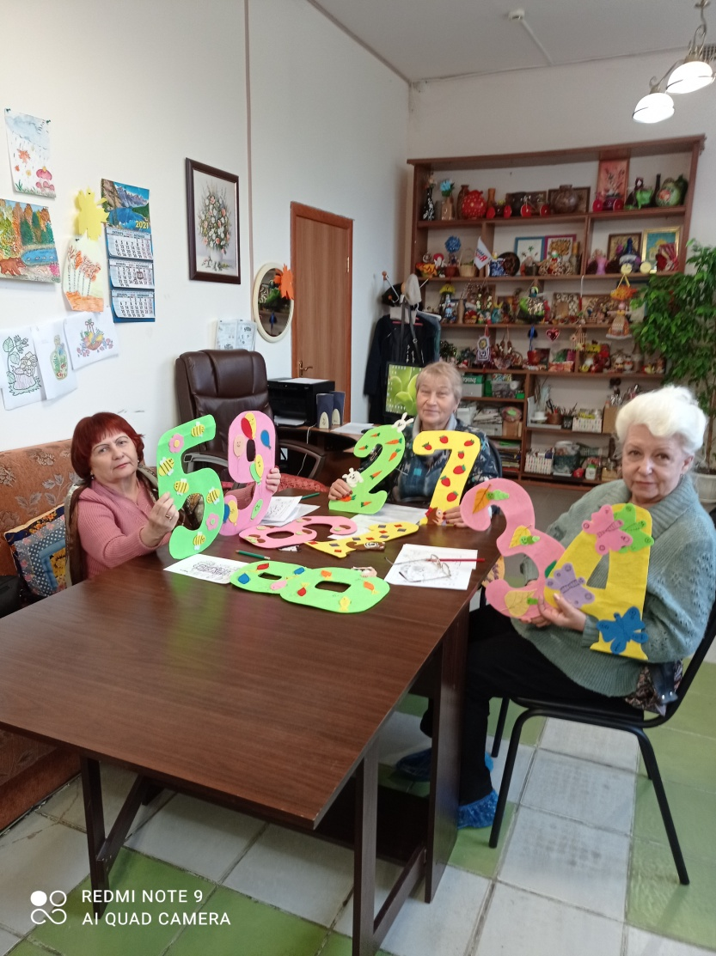
Помогаем оформить интерьер детских садов

Slide 9
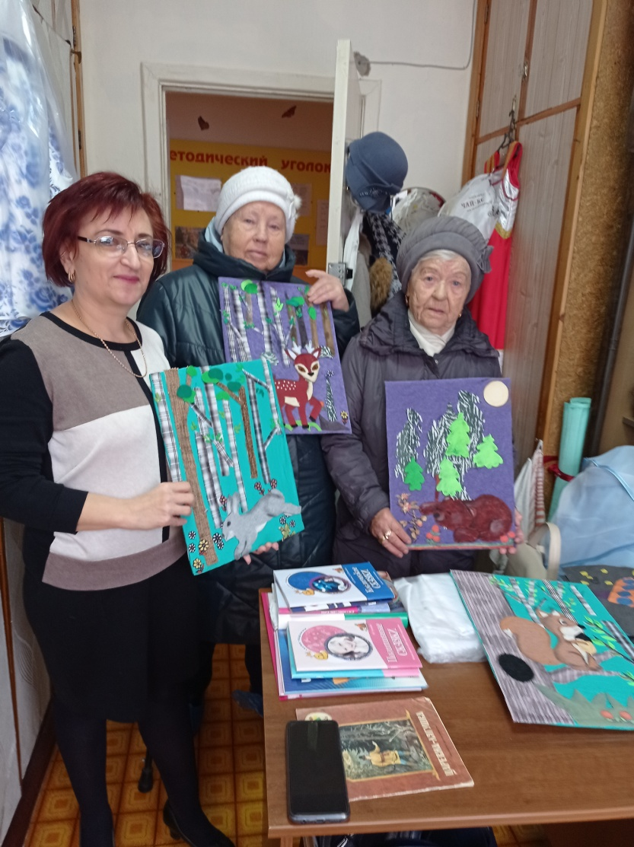
Панно украсит холл детского сада

Slide 10
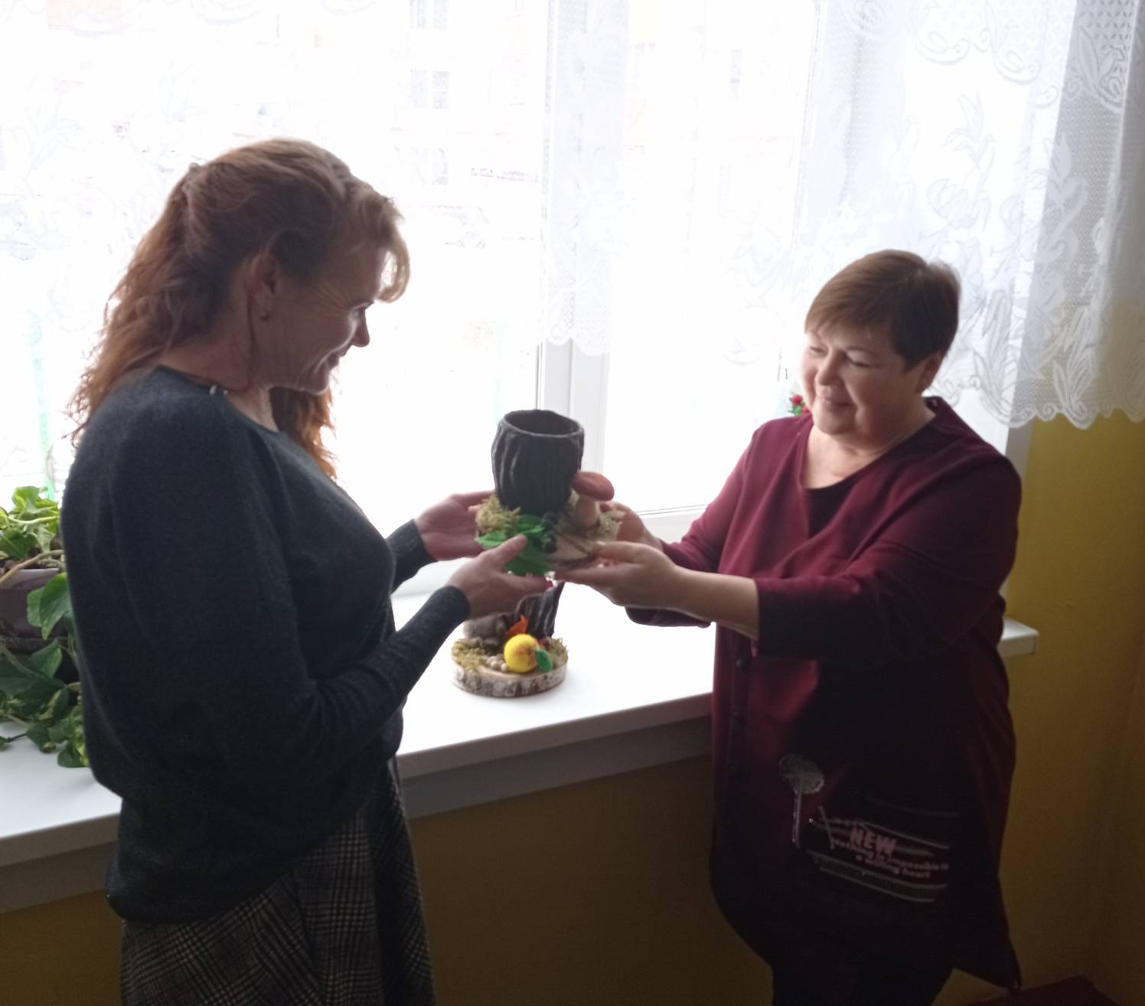
КАШПО УКРАСИТ ДЕТСКИЙ САД

Slide 11
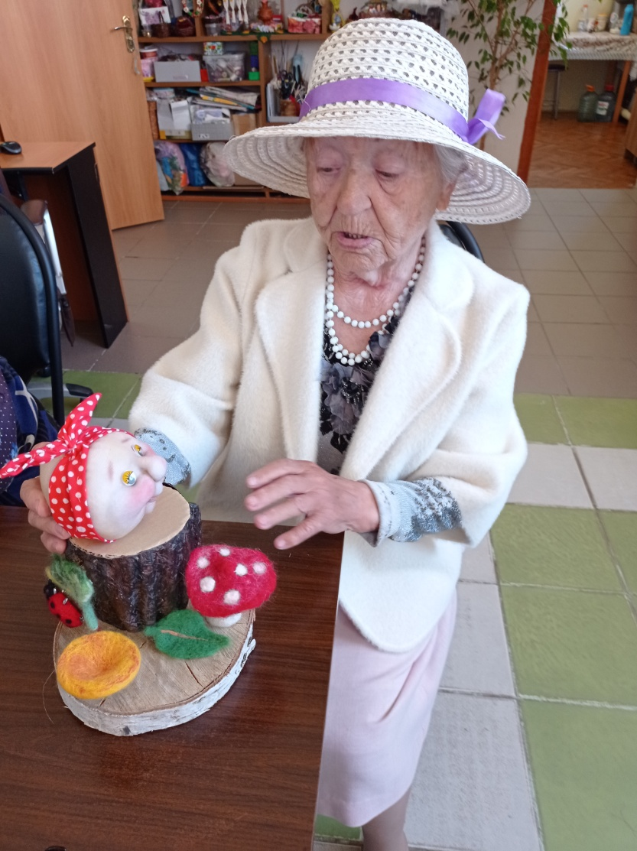
Будет уютный сказочный уголок

Slide 12
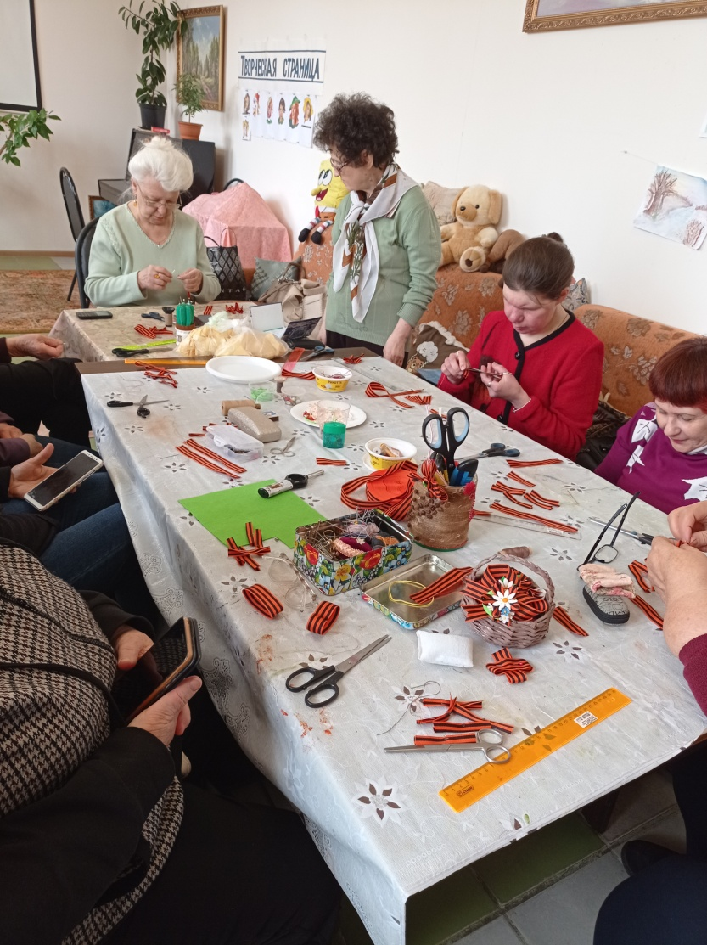
Работа кипит

Slide 13
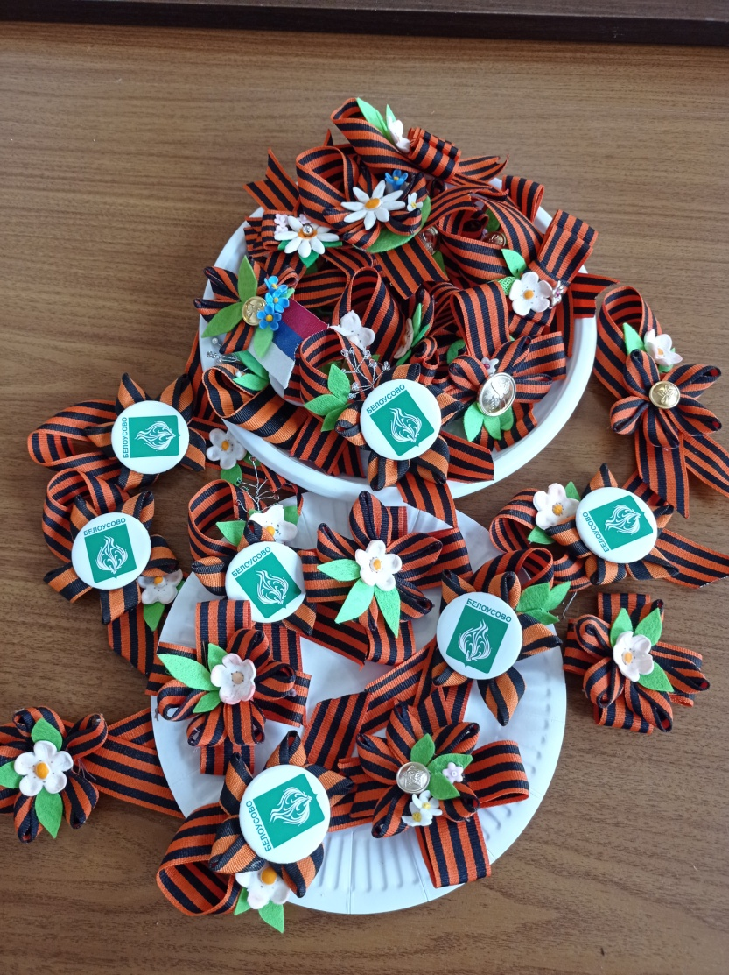
Сувениры к праздникам

Slide 15
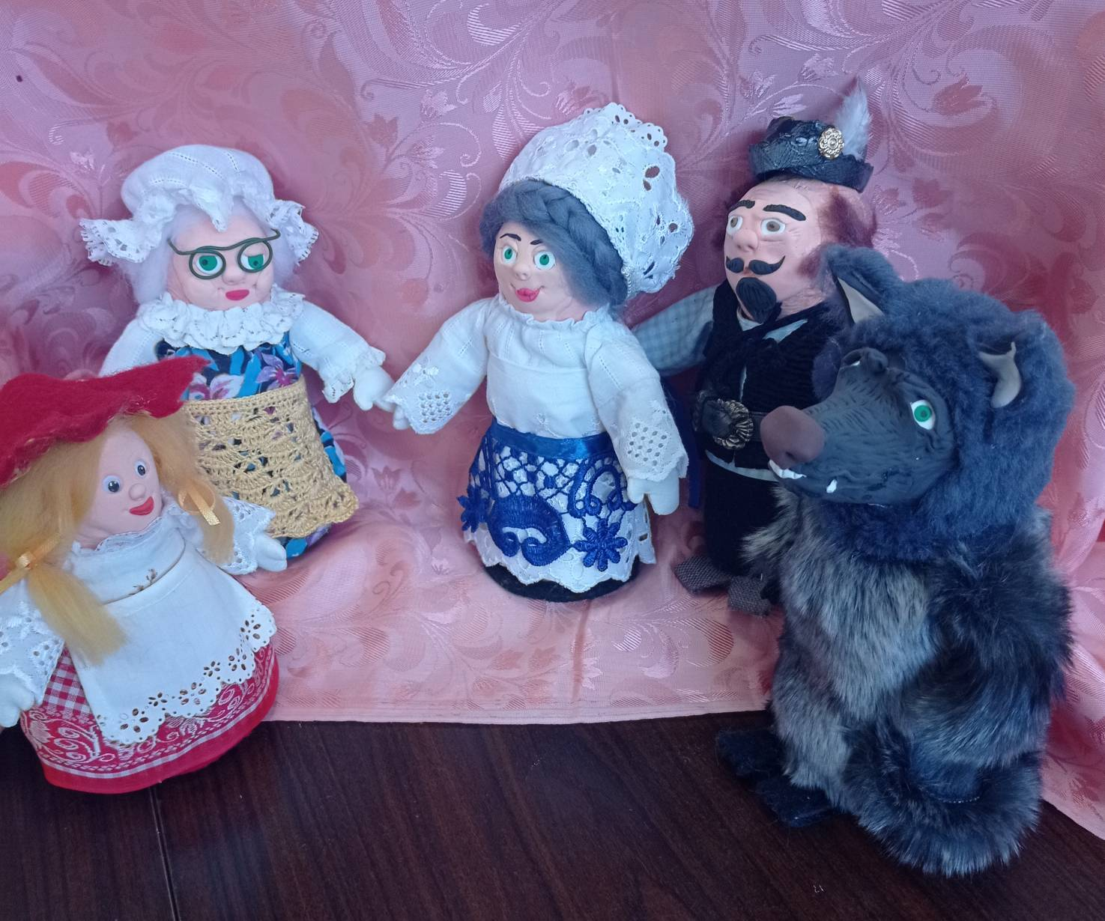
Кукольные театры- особенно любимы детворой
«Красная шапочка»

Slide 16
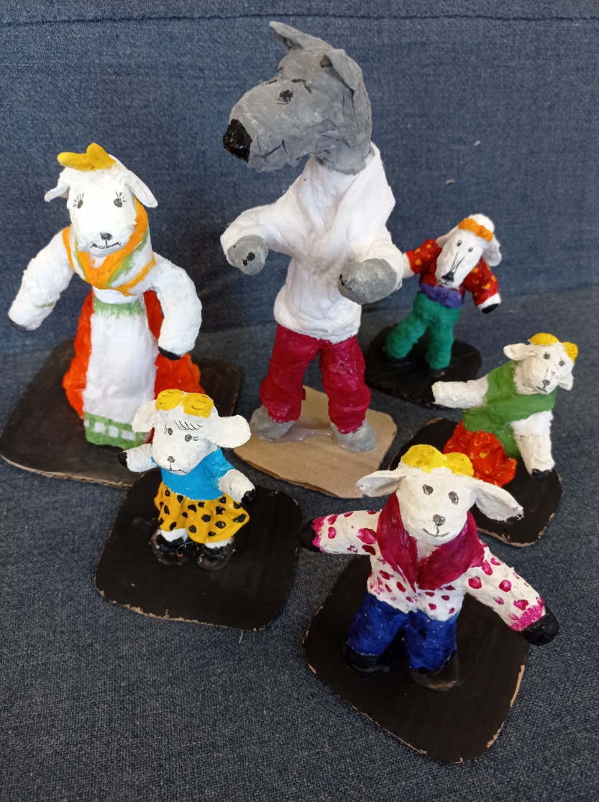
Волк и семеро козлят

Slide 17
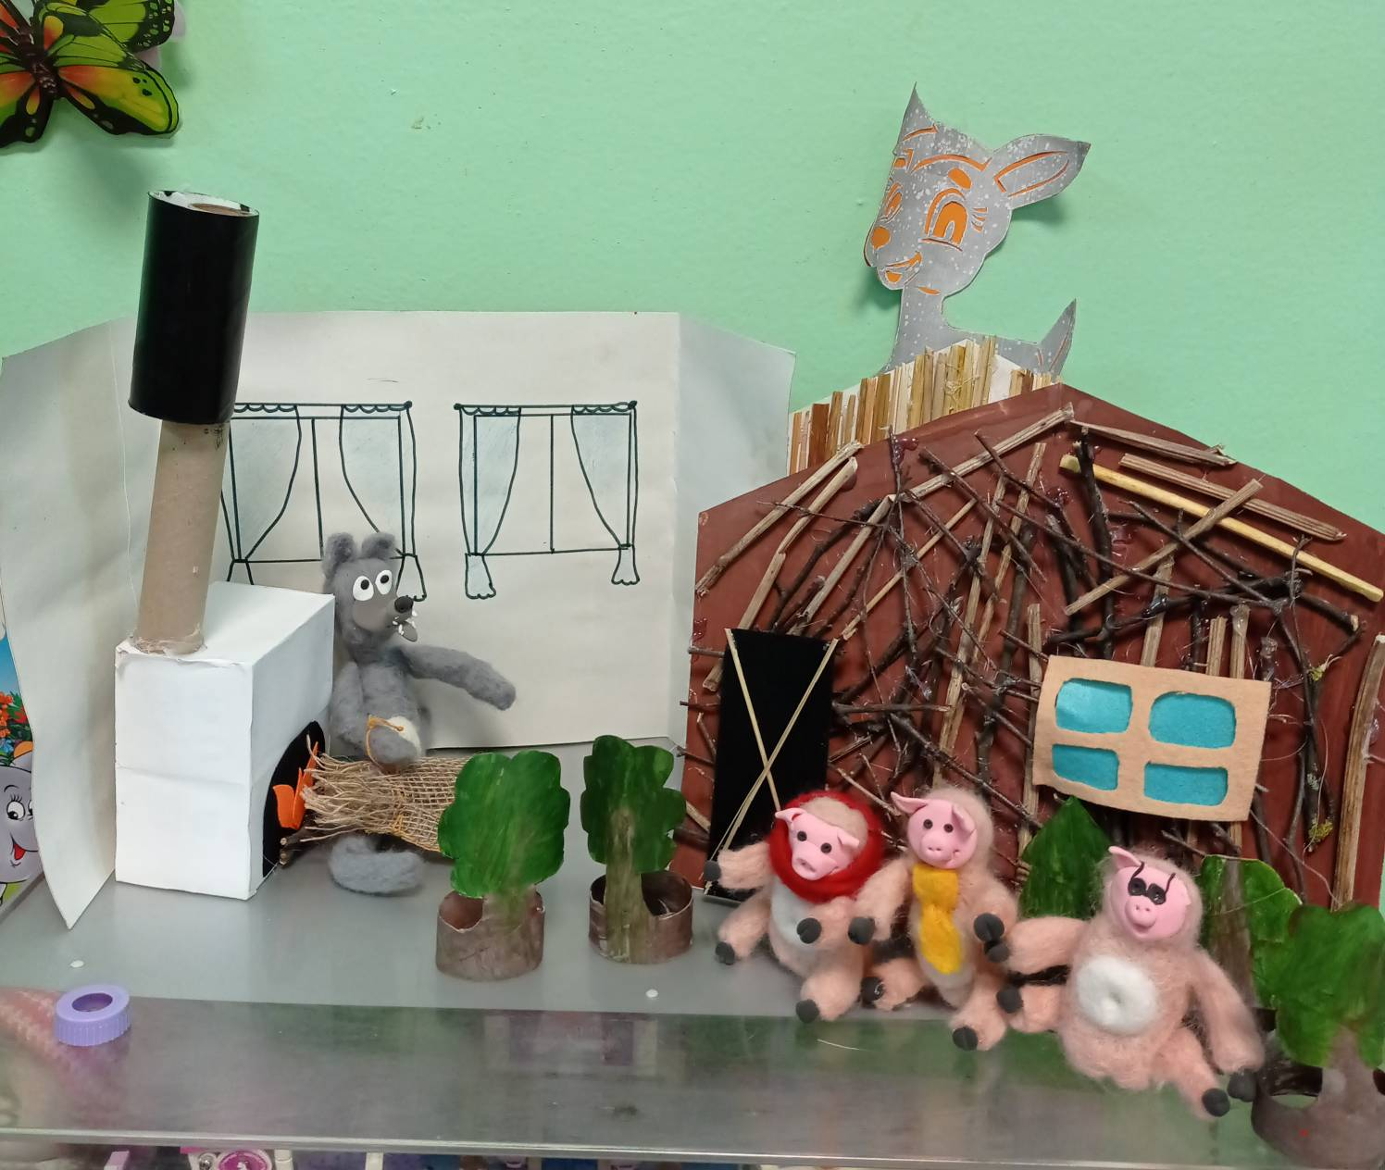
Три поросенка

Slide 18
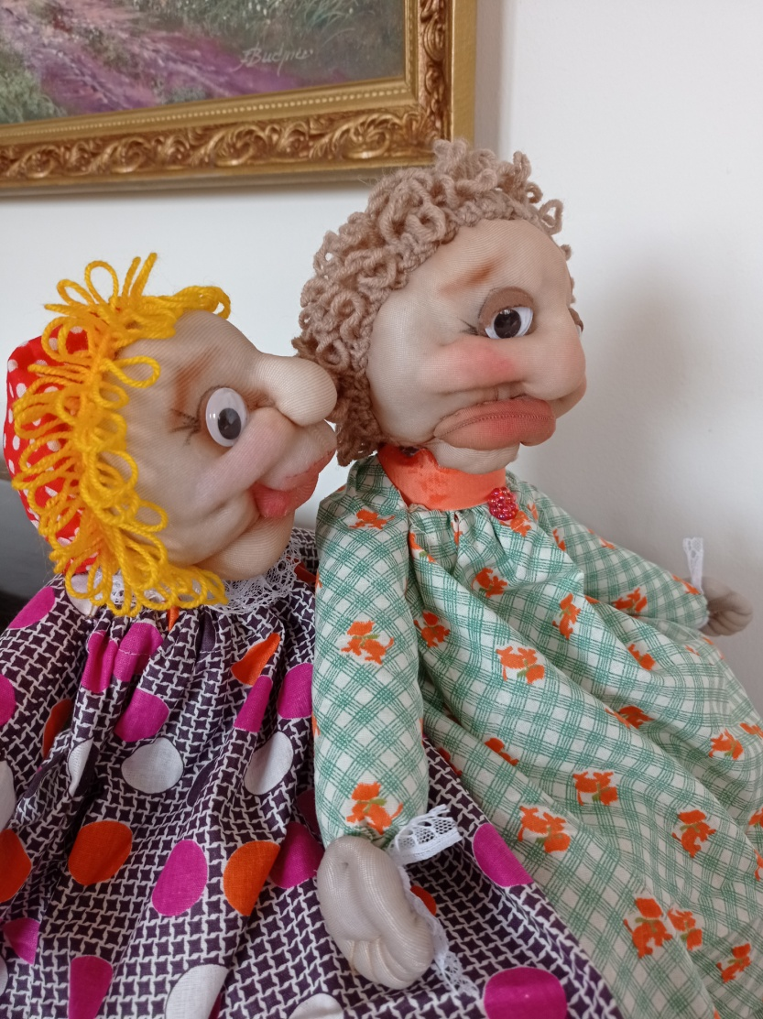
Куклы « Минор и Мажор»

Slide 19
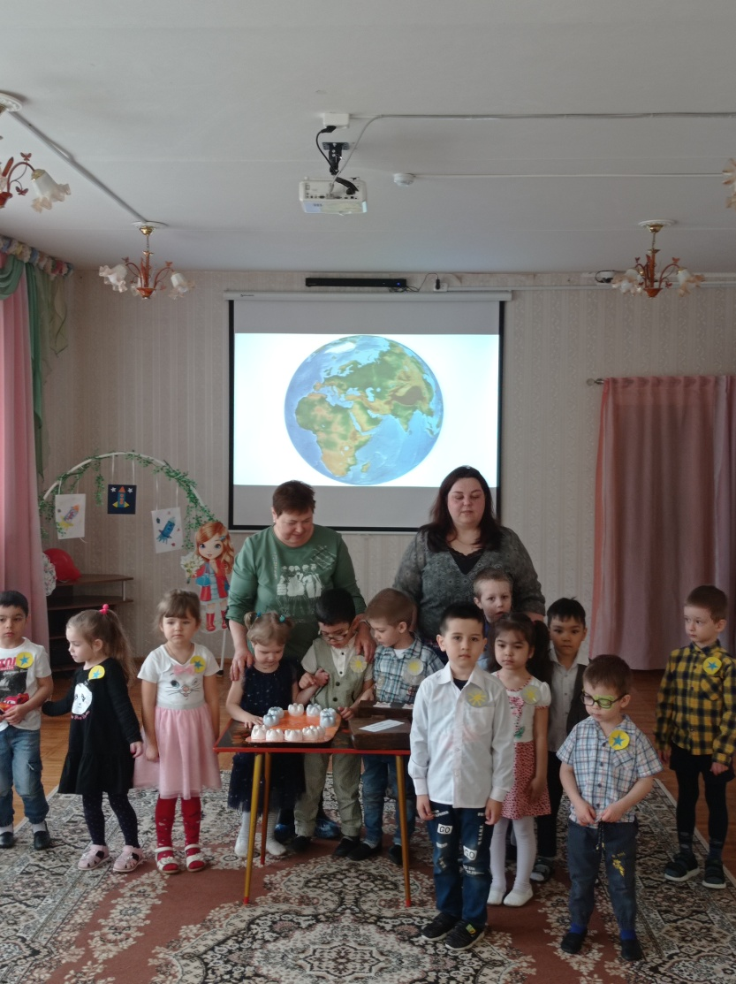
В детском саду всегда ждут

Slide 20
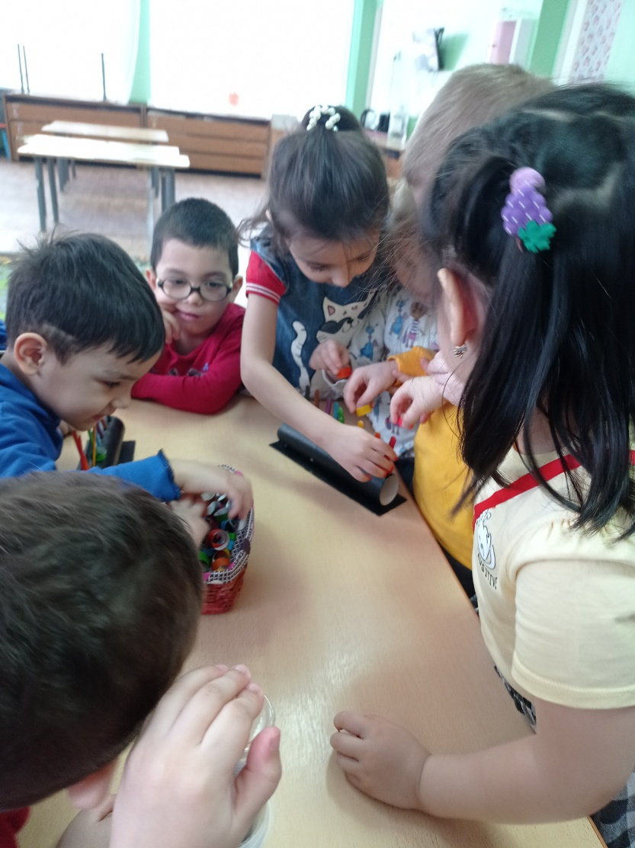
Игры пользуются спросом

Slide 21
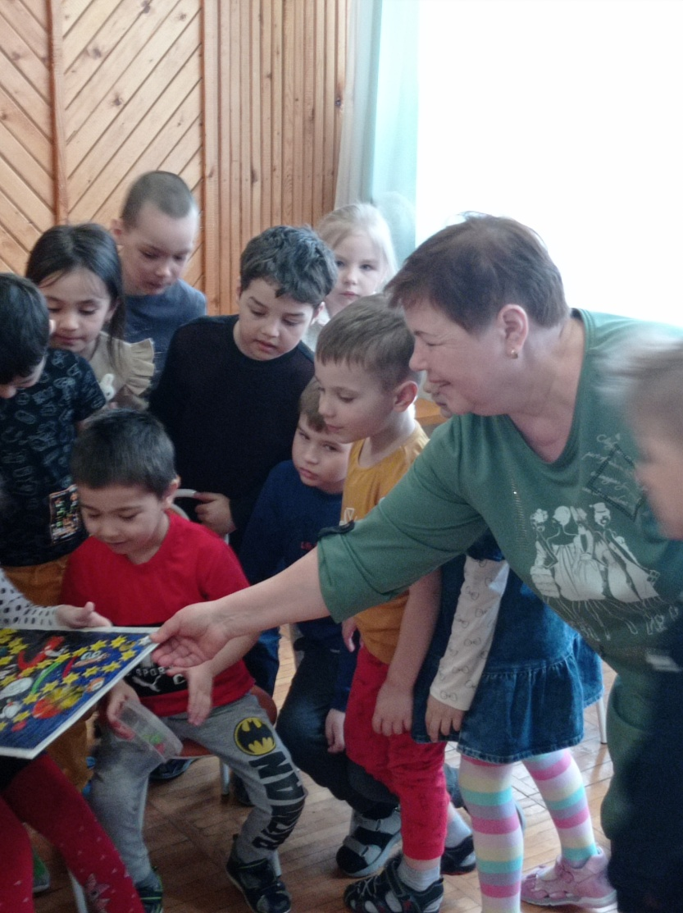
Каждый хочет быть первым

Slide 22
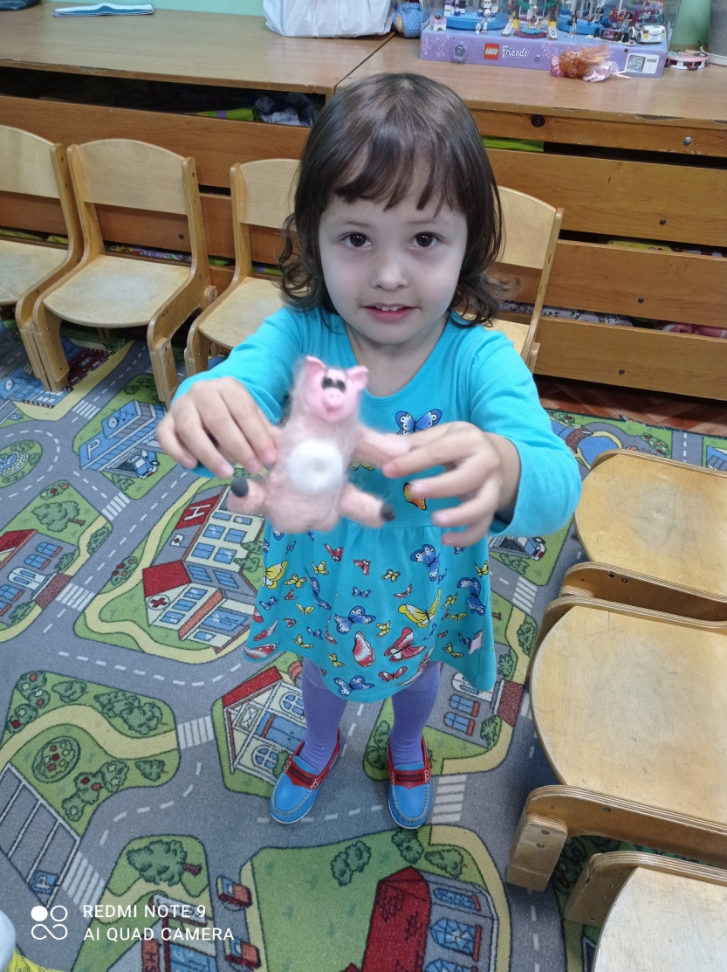
Необычные игрушки

Slide 23
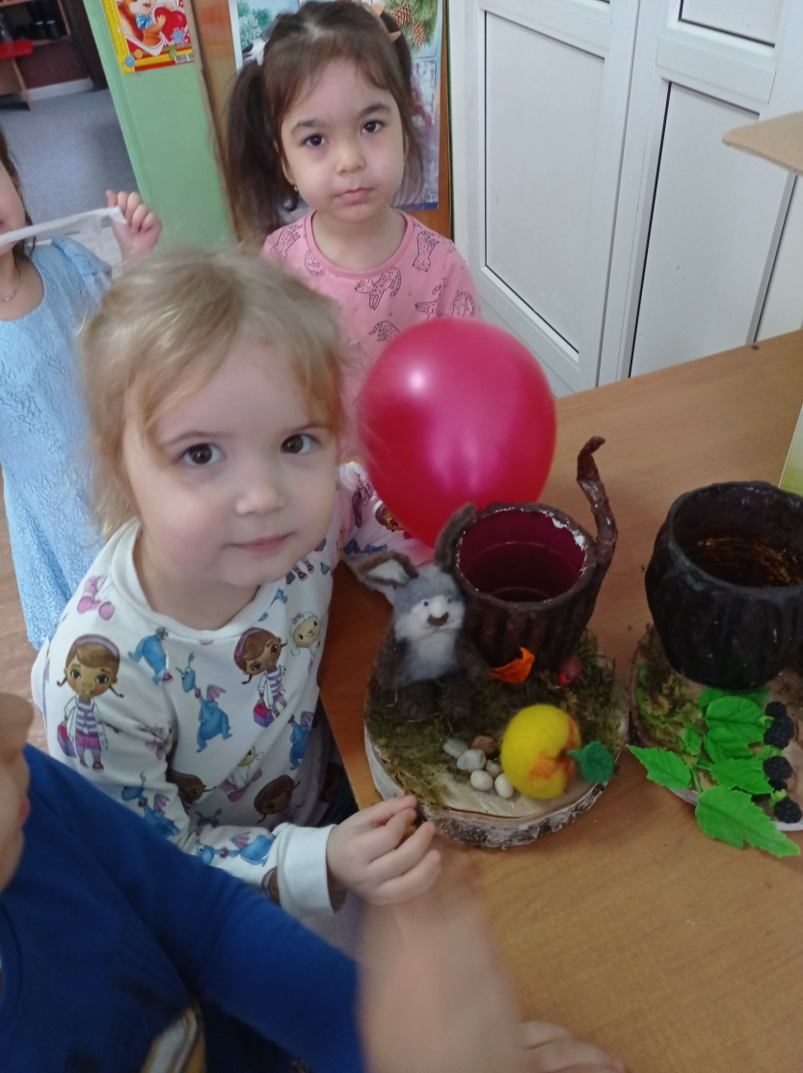
Кашпо для карандашей

Slide 24
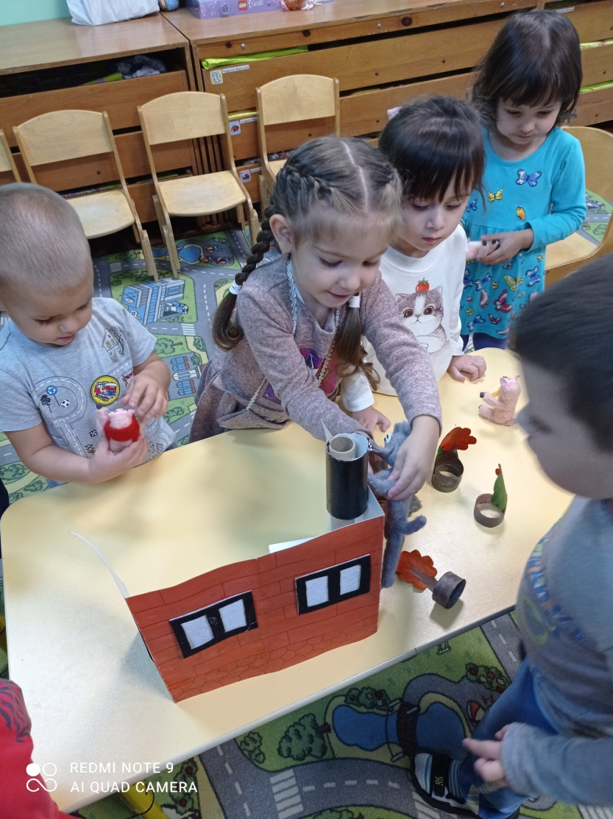
Театр – это интересно

Slide 25
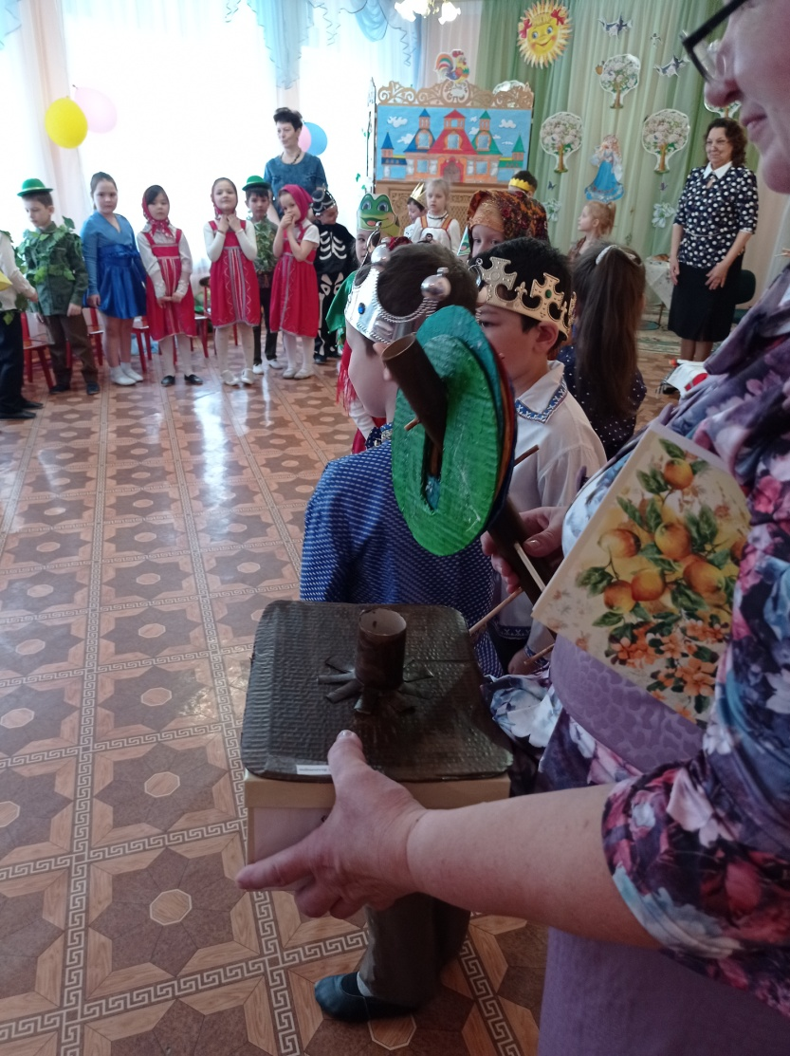
Подарки на празднике

Slide 26

Работа продолжается…

